Slide 1

4조
탈국민
Escape Kookmin Univ.
20191548 고강현 20191556 김민정

Slide 2

CONTENTS
제작 동기
게임 설명

Slide 3

제작동기
게임
국민대
흥미

Slide 4
게임설명
게임설명
게임진행
prologue
game main
ending
게임의 스토리를 알려준다.
게임 플레이
게임을 클리어했을 때 엔딩 스토리를 알려준다.

Slide 5
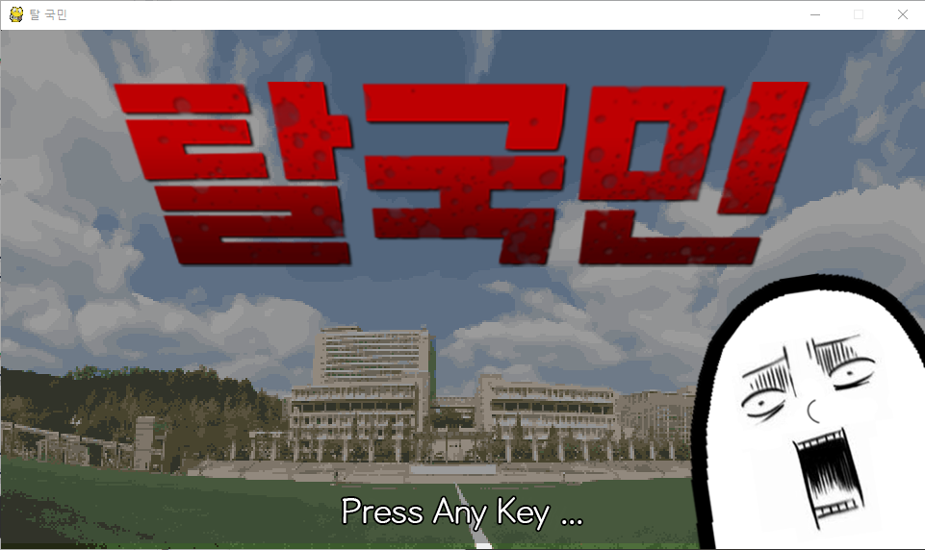
게임설명
시작화면(startscreen)

Slide 6

게임설명
프롤로그(prologue)

Slide 7
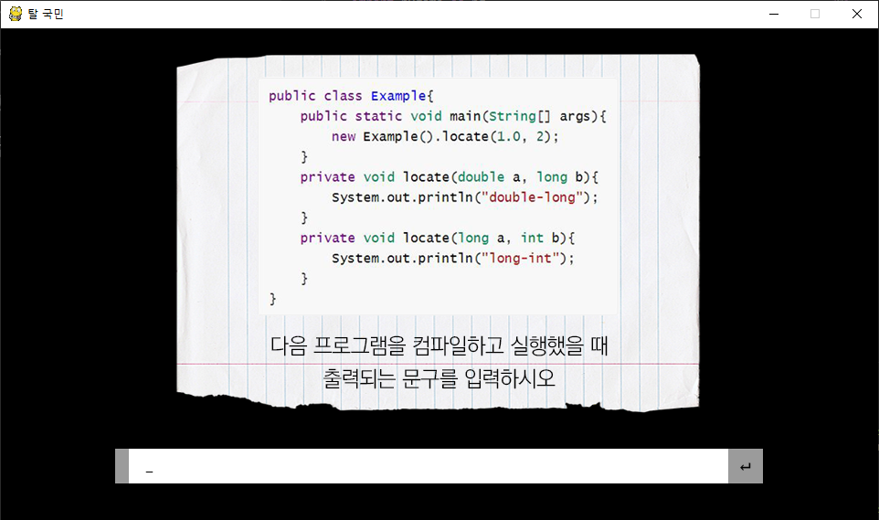
게임설명
구성요소(quiz)
문제 유출 방지

Slide 8
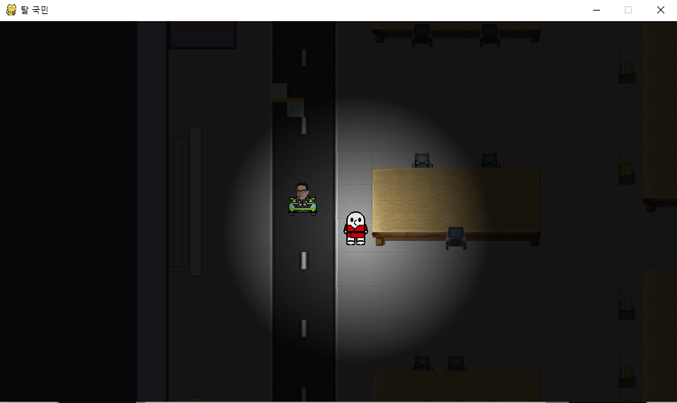
게임설명
구성요소(npc)
이시윤 교수님

Slide 9
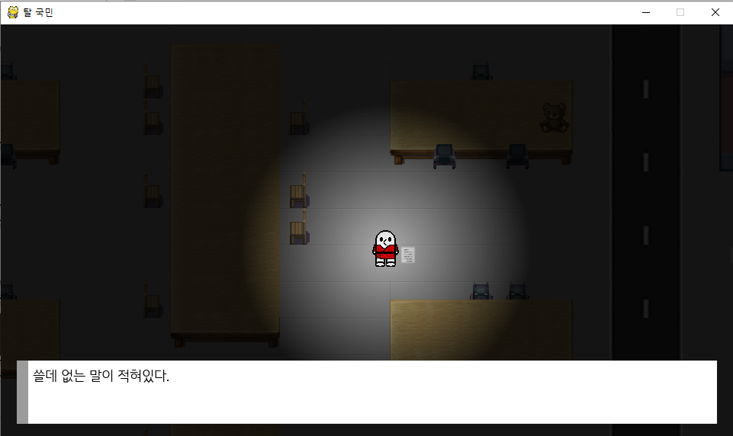
게임설명
구성요소(item)

Slide 10
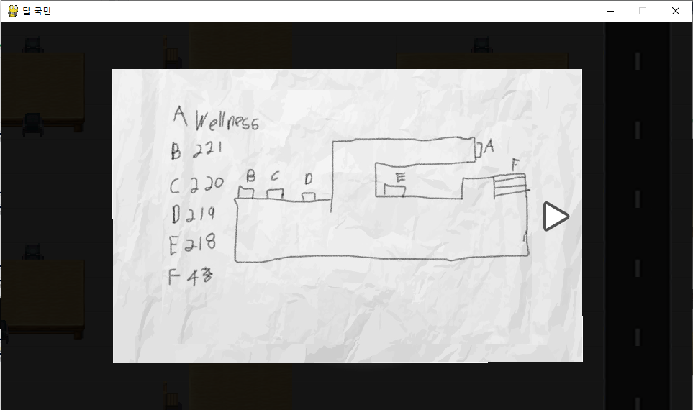
게임설명
구성요소(map)
지도유출방지

Slide 11

게임설명
엔딩(ending)
지도

Slide 12
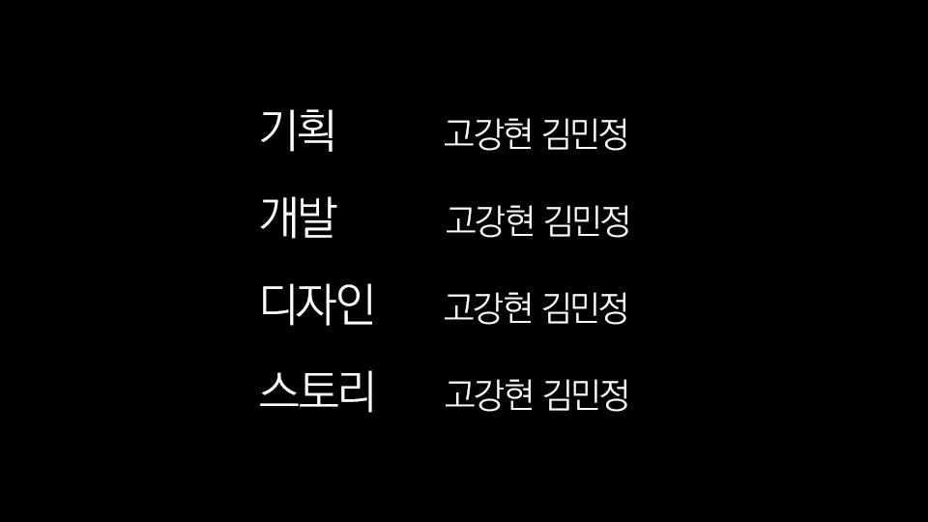
게임설명
제작진(credit)
지도

Slide 13
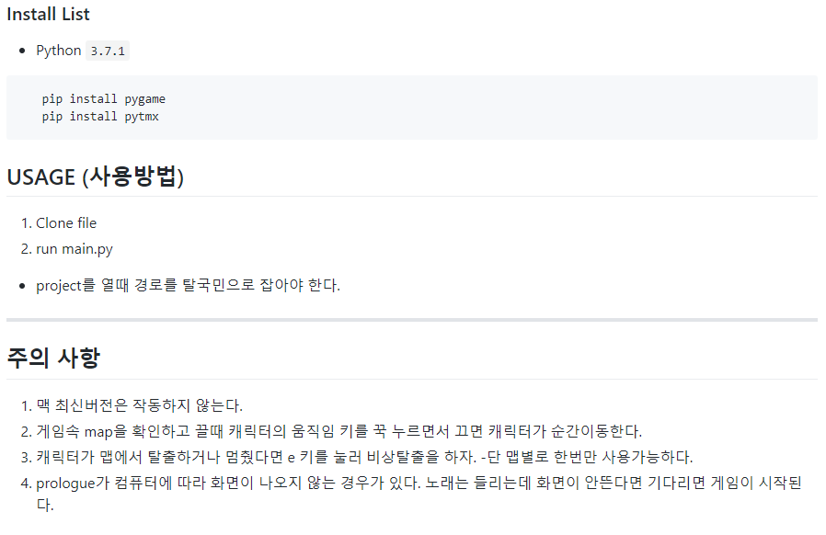
주의사항

Slide 14
Github
https://github.com/rhrkd1020/Escape-Kookmin
or Search on github “Escape-Kookmin”

Slide 15
4조
감사합니다

